Slide 1
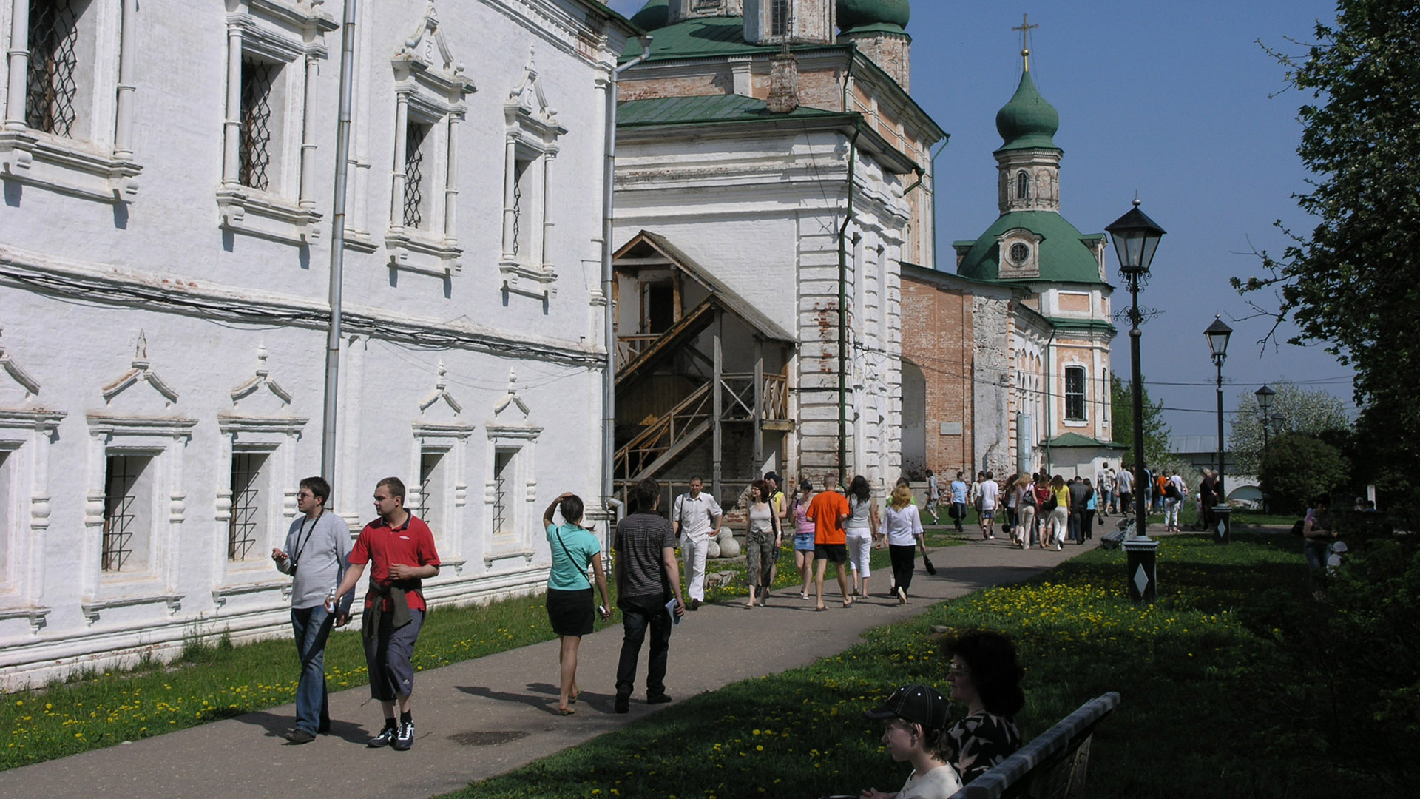
Волонтерская деятельность в музее
ПЕРЕСЛАВСКИЙ МУЗЕЙ-ЗАПОВЕДНИК

Slide 2
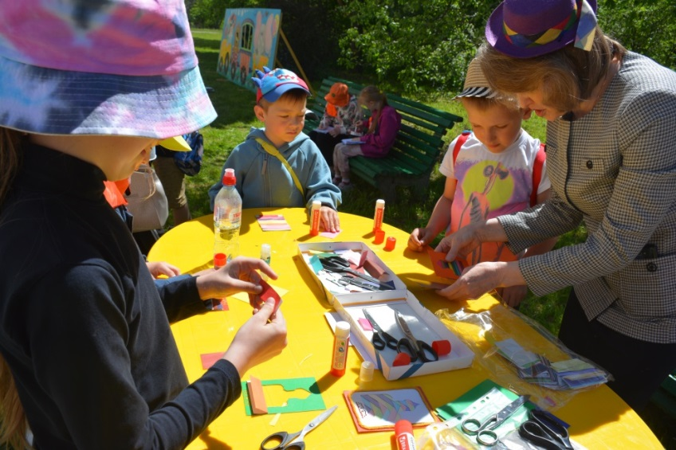
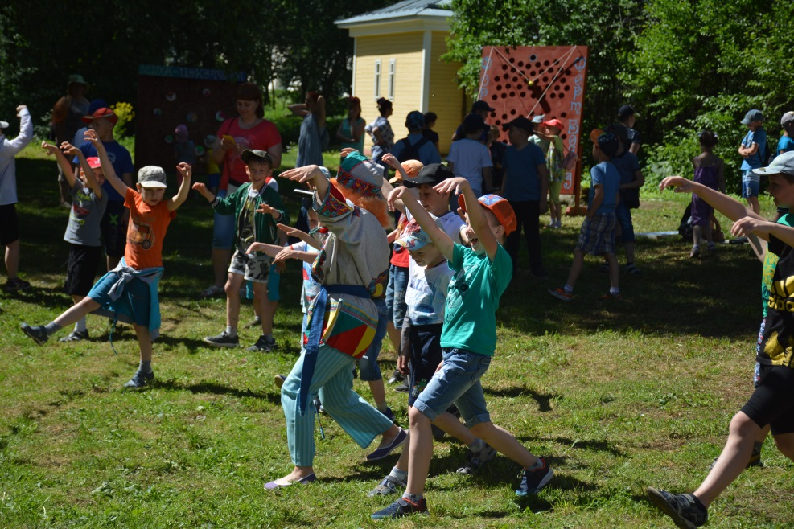
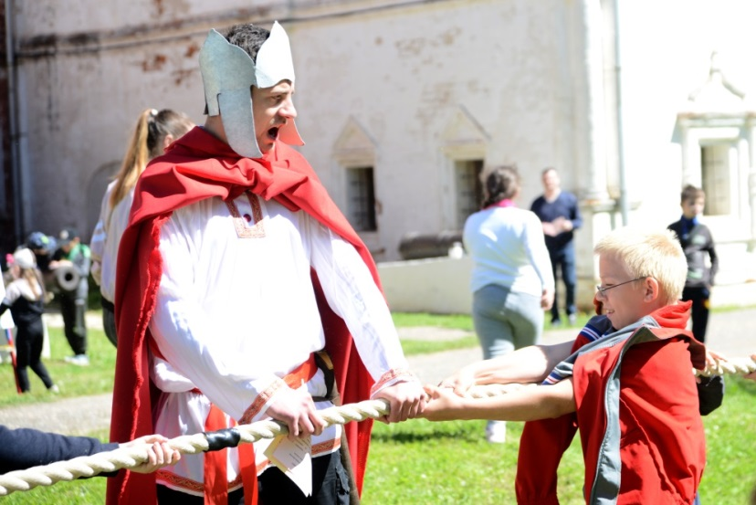
Волонтеры на «ОСТРОВЕ ДЕТСТВА»

Slide 3
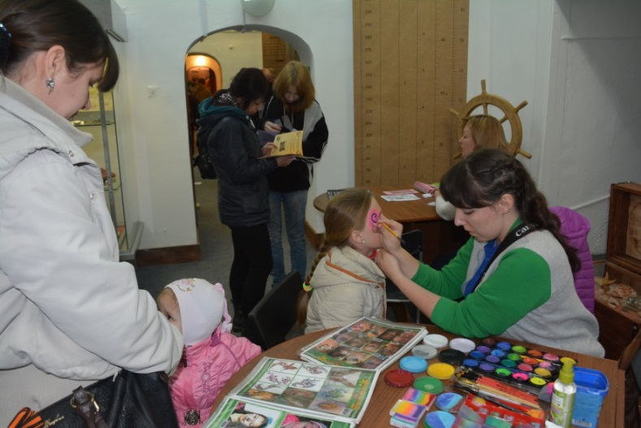
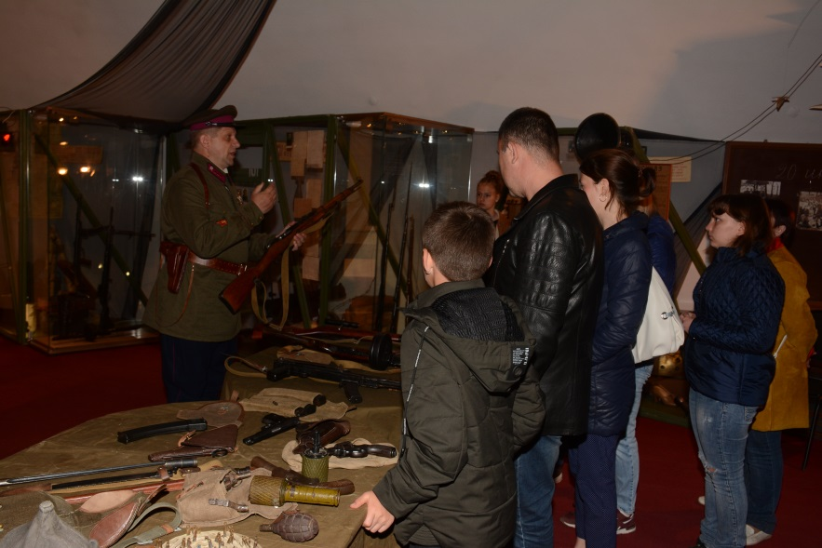
Традиционно Ежегодную акцию «Ночь музеев» проводим вместе с волонтерами

Slide 4
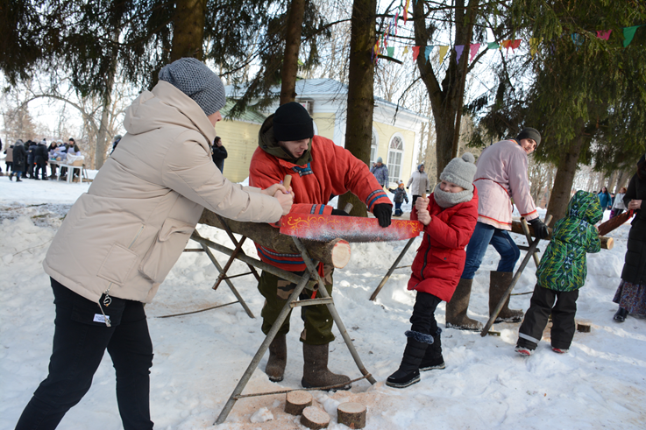
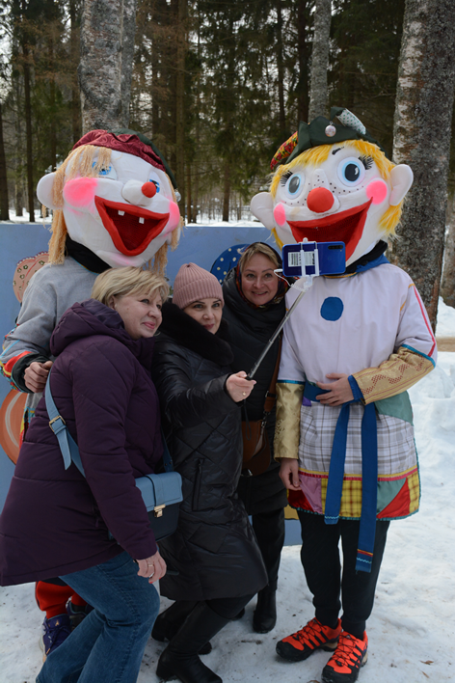
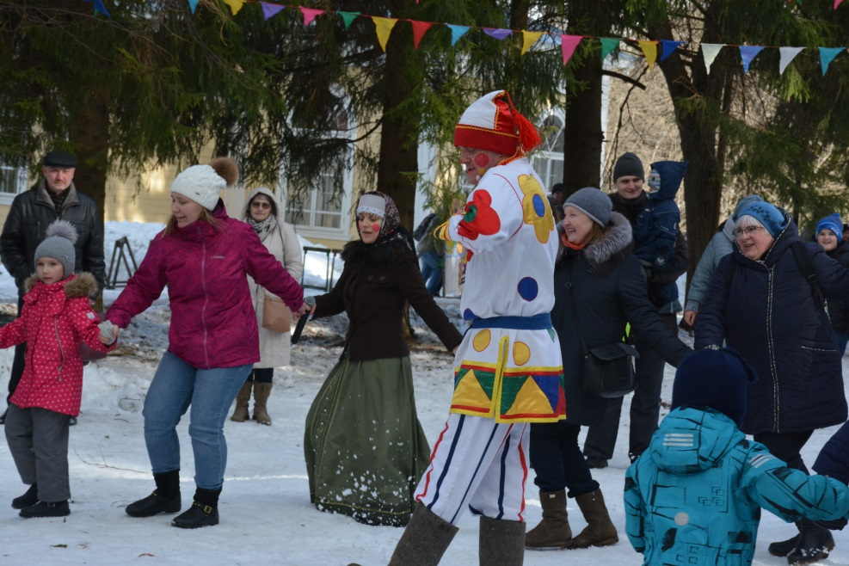
«Петровская Масленица» с волонтерами и для волонтеров

Slide 5
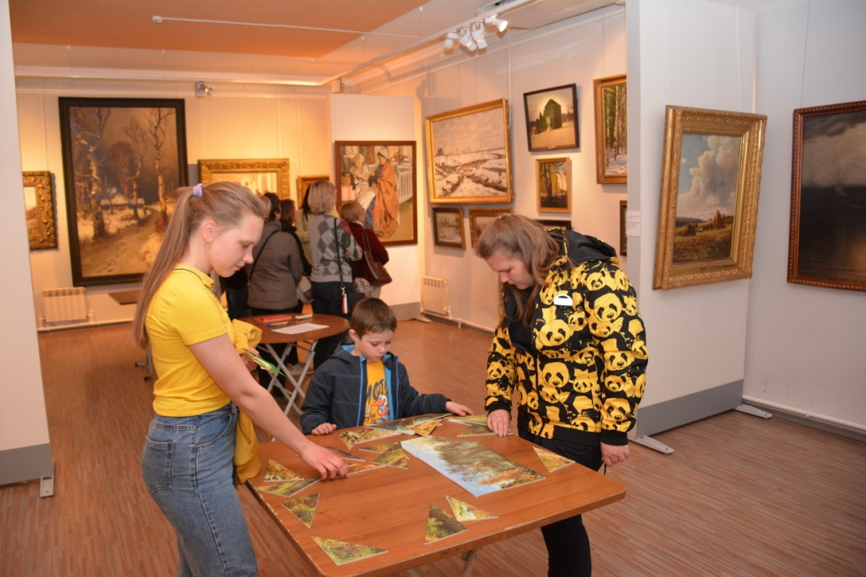
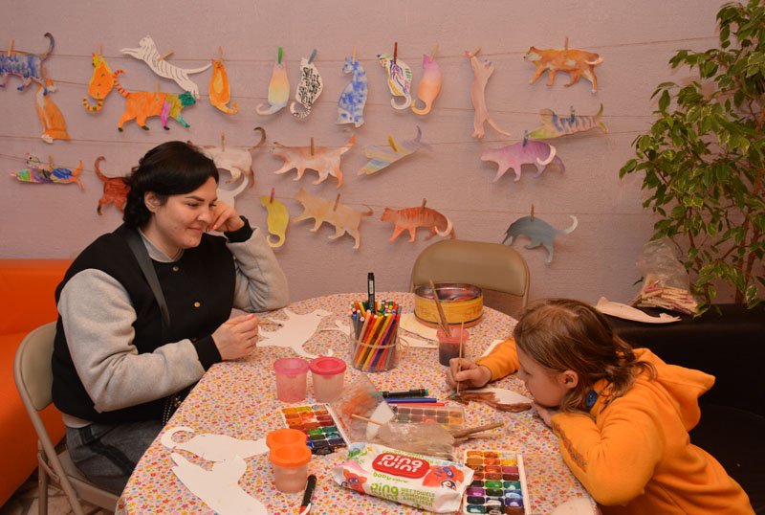
мастер-классы для больших и маленьких

Slide 6
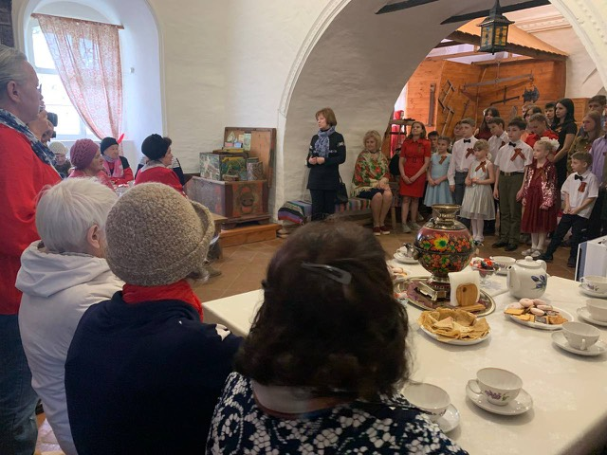
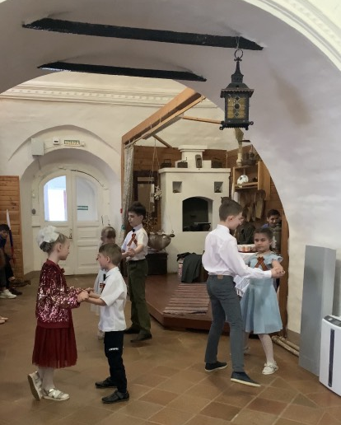
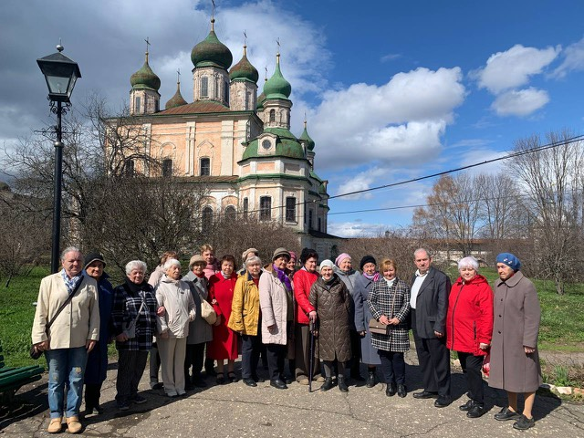
маленькие друзья музея выступают для волонтеров старшего возраста

Slide 7
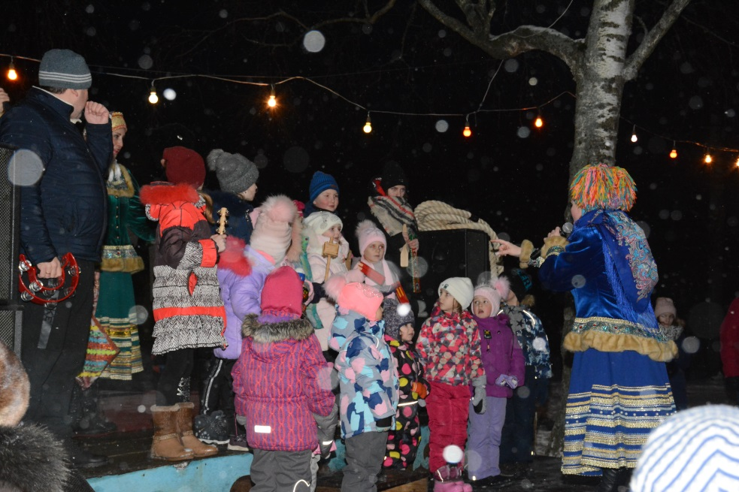
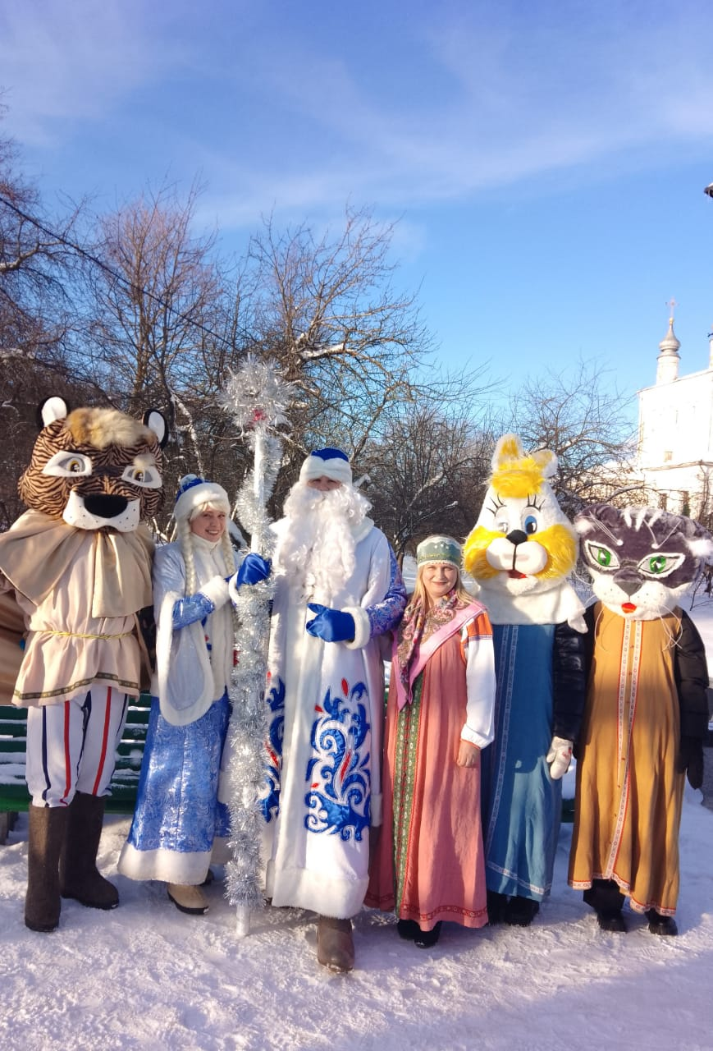
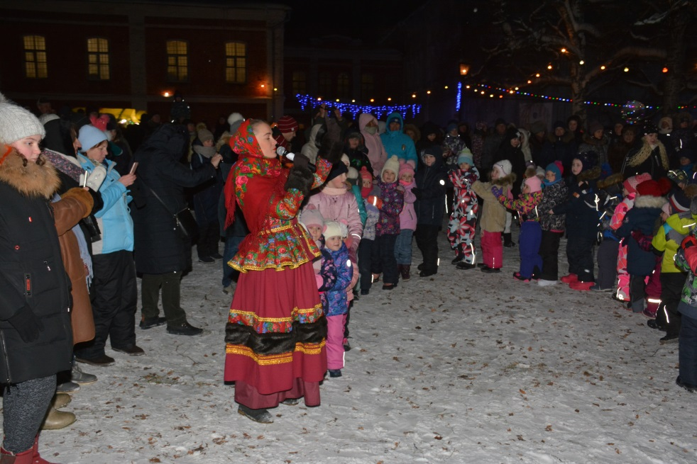
Самые веселые волонтеры на празднике «Рождество в музее»

Slide 8
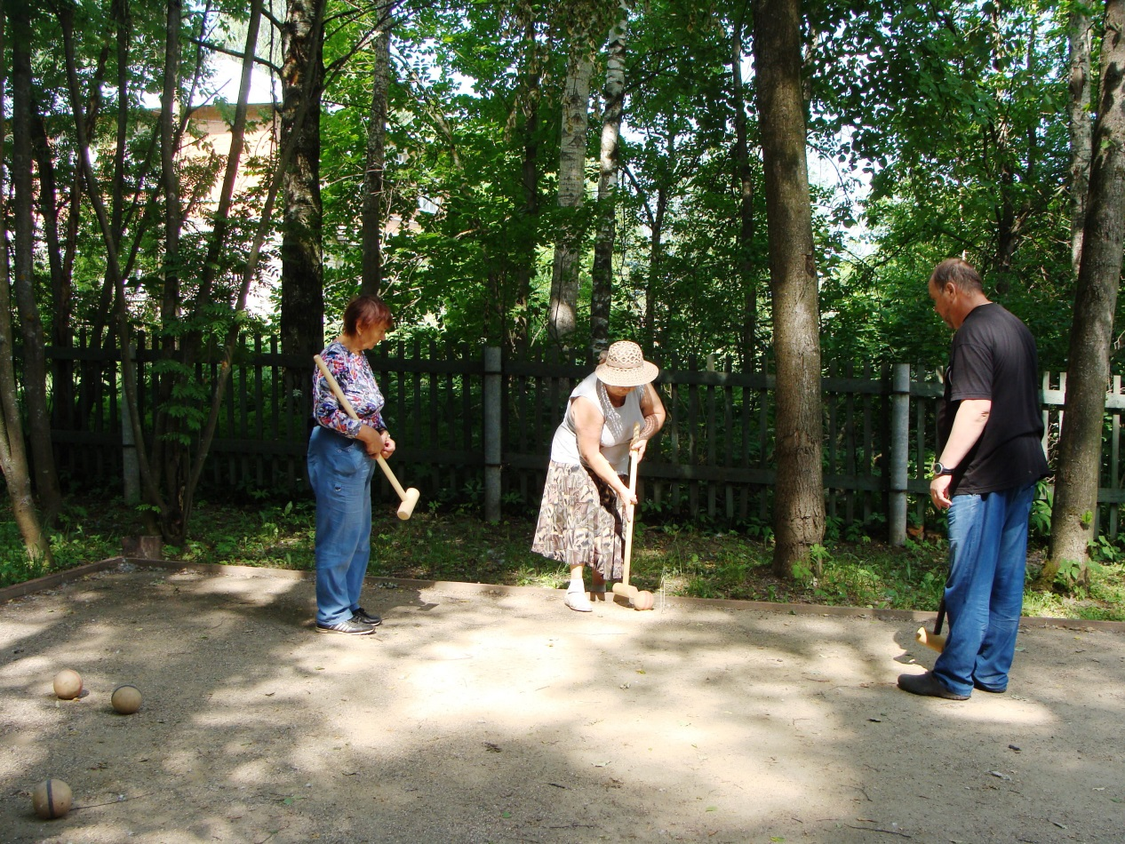
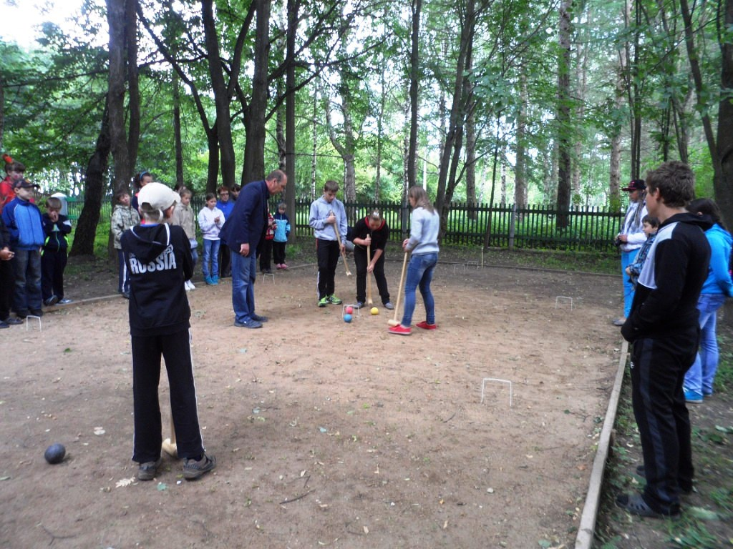
Обучающие занятия по усадебному крокету для юных помощников и волонтеров серебряного возраста

Slide 9
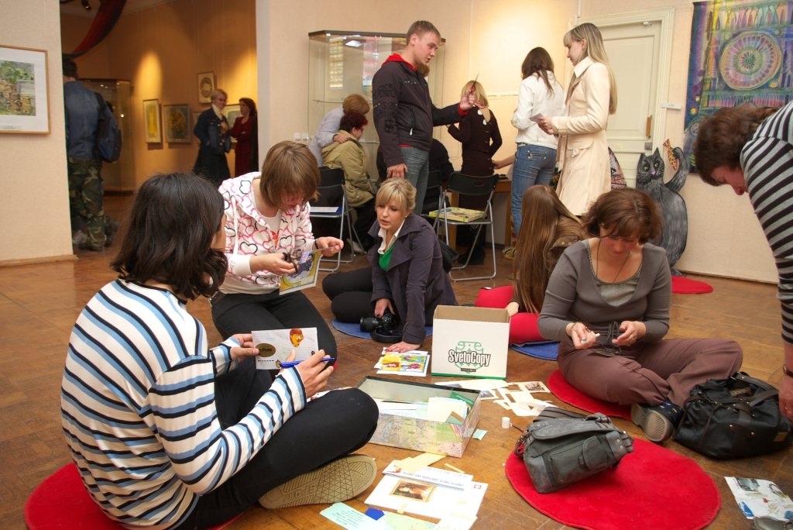
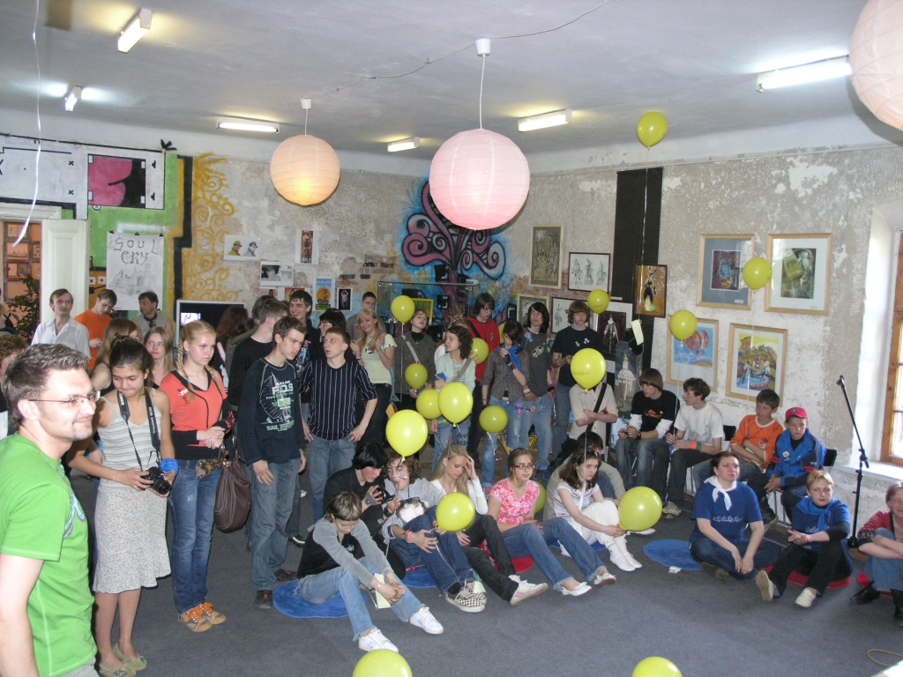
Фестиваль «ПЕРЕСЕЧЕНИЕ»: молодежь + музей = волонтерский проект для активных добровольцев

